Slide 1
Отчет о выполненной работе медиа отдела
Житкова Анастасия, студентка 4 курса
Специальность: Разработка и эксплуатация нефтяных и газовых месторождений

Slide 2
Обзор
Работа отдела за 2019-2020г
Последние достижения
Продолжительное сотрудничество со спонсорами
Оценка проделанной работы
Оценить работу отдела в период с октября 2019г по октябрь 2020г

Slide 3
Сотрудничество со спонсорами
Начало
С 2018 годы мы начали работу со спонсорами.
Нам удалось собрать 9 спонсоров
Настоящее время
С нами сотрудничает все больше новых компаний
5 из них стали не просто спонсорами, а партнерами

Slide 4
Работа соц.сетей
Раньше
В отделе работают более 3-х человек
Каждый знает свою функцию и у всего определенное время
Генератор идей
Сейчас
Нехватка ребят
Большая загруженность
Непроработанность

Slide 5
Зоны внимания в соц.сетях
Риск
Потеря активности ЦА
Снижение поддержки и обратной связи
Снижение узнаваемости у спонсоров
Проработка рисков
Регулярная работа группы, взаимодействие с ЦА
Поиск актуальных тем для аудитории
Проводить рекламные акции

Slide 6
Статистика в соц.сетях
за крайние 180 дня

Slide 7
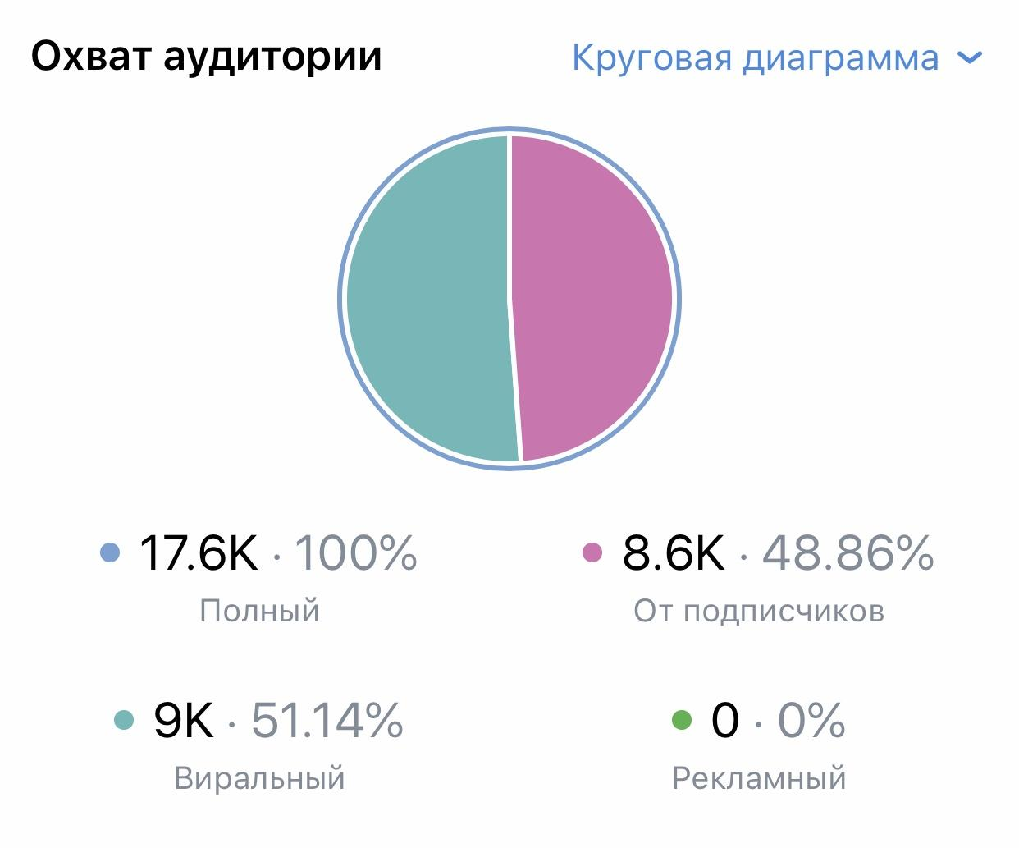

Slide 8
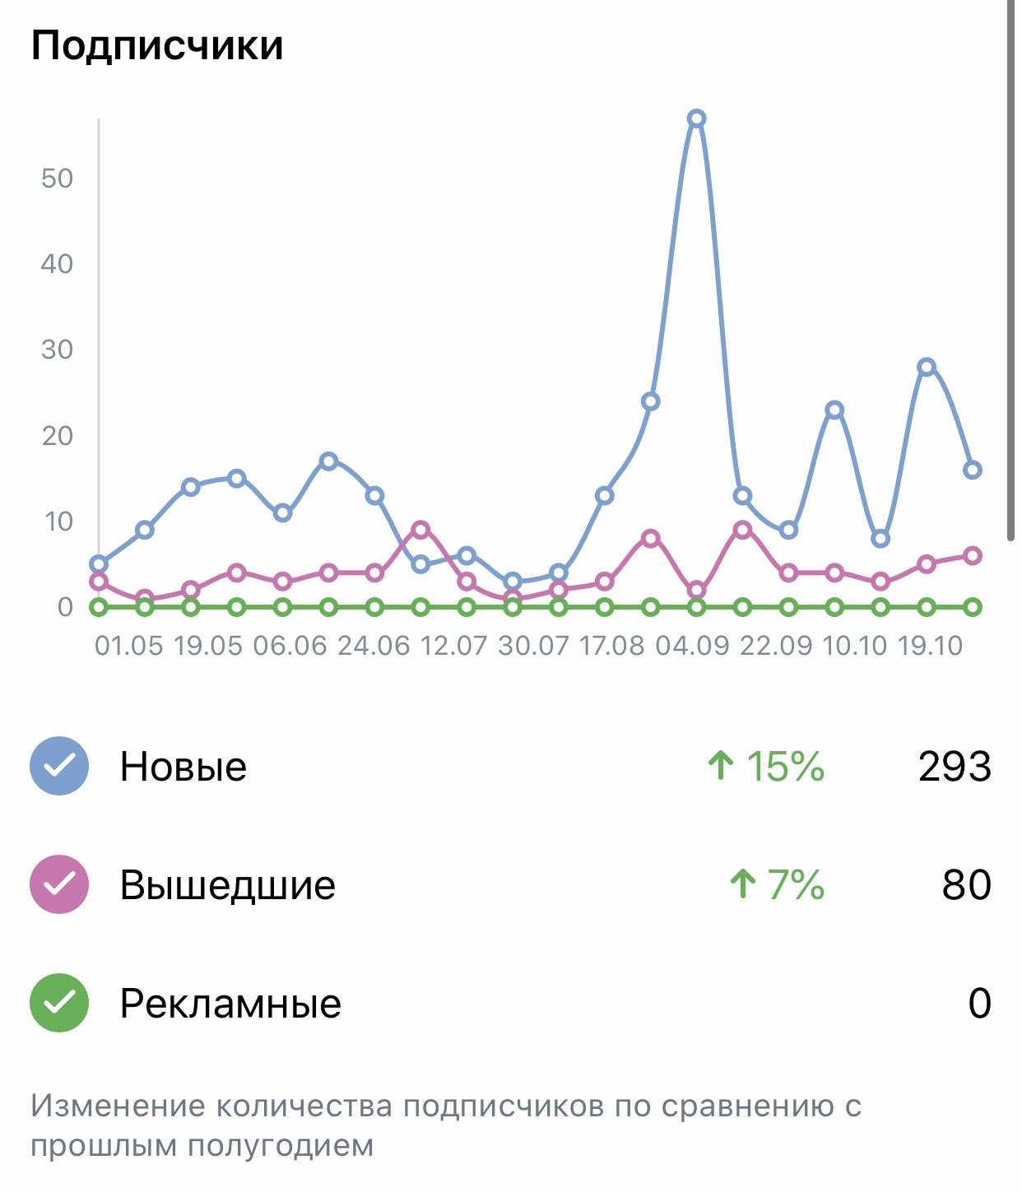

Slide 9
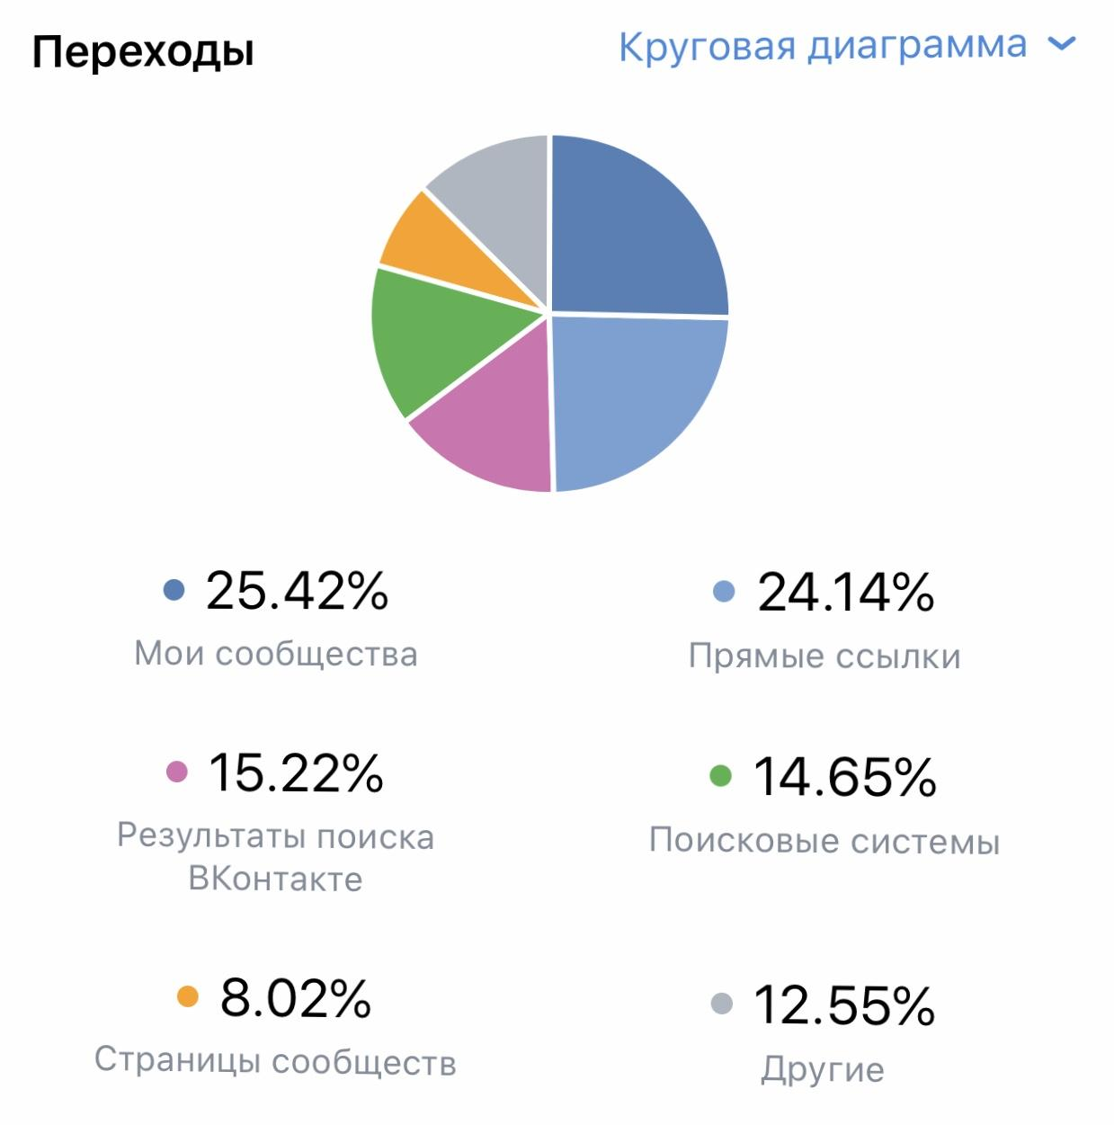

Slide 10
66%
50% - работа со спонсорами
16% - работа соц.сетей

Slide 11
Далее по плану на период 2020-2021г
Задача 1
Собрать новую команду и обучить работе в медиа отделе
Задача 2
Создать примерный контент-план для более эффективной легкой работе
Задача 3
Повысить статистику и охват в соц.сетях, «оживить» Инстаграм

Slide 12
Спасибо за внимание!

